Slide 1
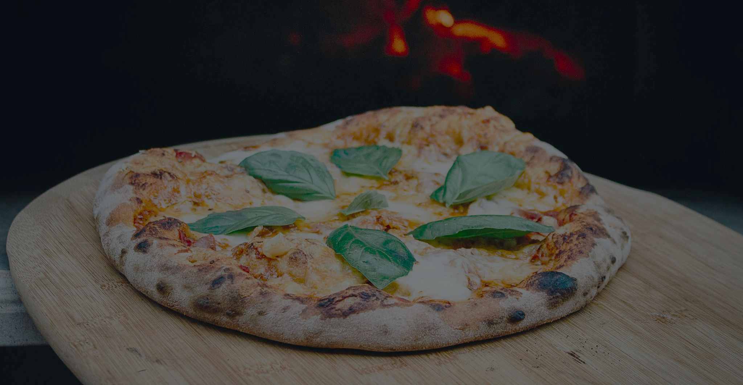
Dusza Árpád Országos Programozói Emlékverseny 2025
QR-kód
„Kibírod, kolega?” csapat
Debreceni SZC Mechwart András Gépipari és Informatikai Technikum
Melyik témára fordítsunk több időt?
Döntse el Ön!

Slide 2
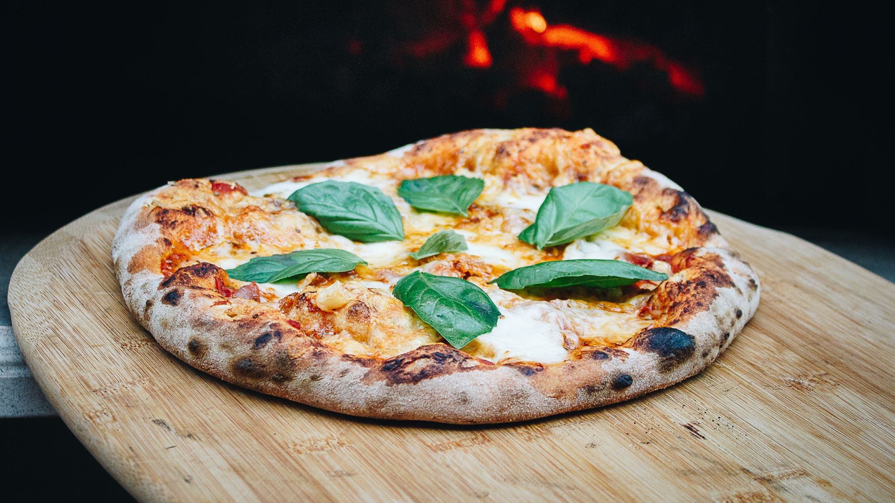
Klaszter Kezelő
Dusza Árpád Országos Programozói Emlékverseny 2025
QR-kód
„Kibírod, kolega?“ csapat - Géczi Kornél, Györfi Marcell, Pálóczi imre

Slide 3
Csapat tagjai
QR-kód
Géczi Kornél
Györfi Marcell
Pálóczi Imre
Felkészítő tanár: Hagymási Gyula Levente

Slide 4
Csapat tagjai
QR-kód
Klaszter betöltése, hibavizsgálat
Klaszter generálása
Naplózási adatok megjelenítése
Felhasználói dokumentáció
Géczi Kornél
Györfi Marcell
Pálóczi Imre

Slide 5
Csapat tagjai
QR-kód
Feladat1
feladat2
Géczi Kornél
Györfi Marcell
Pálóczi Imre

Slide 6
Csapat tagjai
QR-kód
Klaszter hibáinak automatikus javítása
Naplózási logika
Optimalizálási, törlési és kiszervezési algoritmusok és felületek
Visszajelzések kijelzése, hibák kijavítása, dokumentáció
Géczi Kornél
Györfi Marcell
Pálóczi Imre

Slide 7


Csapatmunka
QR-kód

Slide 8
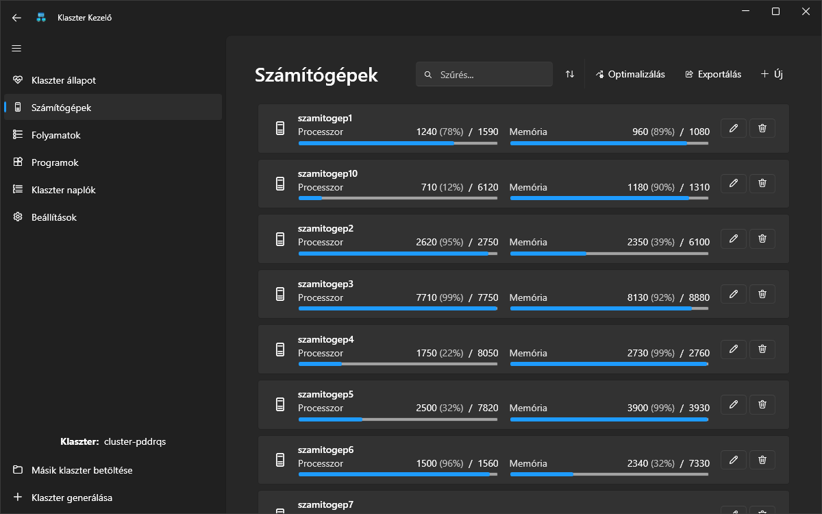
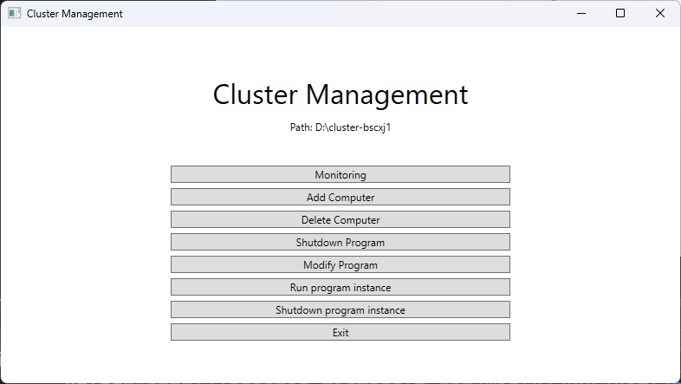
Fejlődés
QR-kód

Slide 9
Köszönjük a figyelmet!
QR-kód
Térjünk a lényegre!

